Slide 1

BÀI 20
ĐỊNH DẠNG VĂN BẢN TRONG TRANG CHIẾU

Slide 2
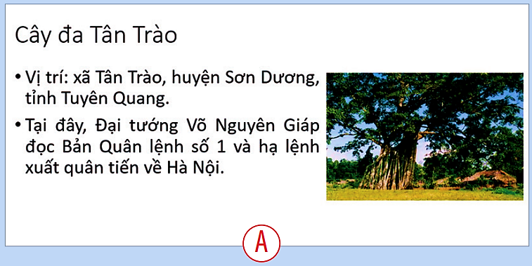


Em hãy so sánh sự khác nhau giữa hai trang chiếu trên?

Slide 3

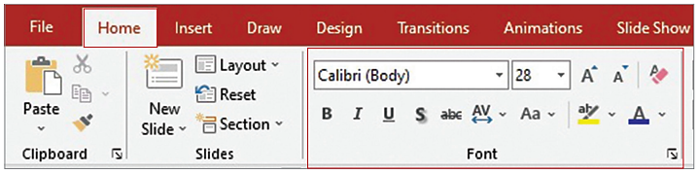


KHÁM PHÁ
1
Dải lệnh định dạng văn bản
Hãy thảo luận nhóm, tìm hiểu các chức năng của dải lệnh định dạng văn bản.

Slide 4
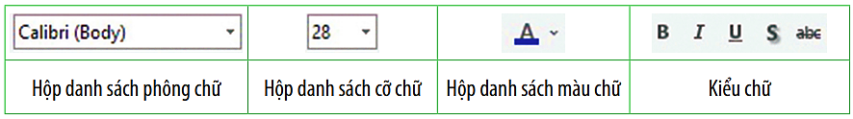

KHÁM PHÁ
1
Dải lệnh định dạng văn bản
Trong thẻ lệnh Home có dải lệnh Font dùng để định đạng kiểu, màu, kích thước chữ cho văn bản trên trang chiếu
Hộp danh sách phông chữ
Hộp danh sách cỡ chữ
Hộp danh sách màu chữ
Kiểu chữ

Slide 5


KHÁM PHÁ
2
Định dạng văn bản
Em cùng bạn thực hiện: Kích hoạt phần mềm PowerPoint, mở tệp CayDaTanTrao.

Slide 6
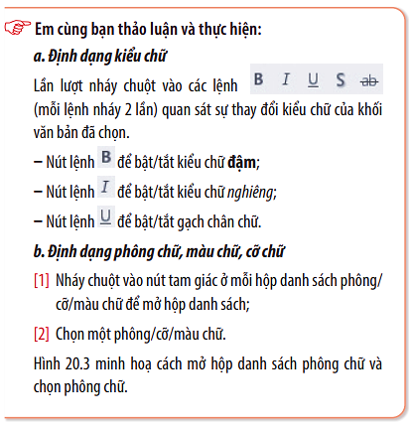

KHÁM PHÁ
2
Định dạng văn bản
HS chọn đoạn văn bản cần định dạng và thực hiện định dạng đoạn văn bản sao cho đẹp theo hướng dẫn trong SGK – Trang 54

Slide 7
KHÁM PHÁ
2
Định dạng văn bản
Các bước thực hiện:
[1] Chọn khối văn bản cần bỏ dấu đầu dòng;
[2] Nháy chuột mở danh sách Bullets; xuất hiện bảng chọn kiểu dấu đầu dòng;
[3] Nháy chuột vào None

Slide 8

LUYỆN TẬP

Slide 9





VÒNG QUAY
MAY MẮN
9
8
10
1
2
9
8
3
4
STOP
QUAY

Slide 10




Câu 1. Để thực hiện định dạng màu chữ ta chọn?
A.
B.
C.
QUAY VỀ

Slide 11


Câu 2. Để thực hiện định dạng phông chữ ta chọn?
A.
B.
C.
QUAY VỀ

Slide 12


Câu 3. Để thực hiện định dạng kiểu chữ ta chọn?
A.
B.
C.
QUAY VỀ

Slide 13
Câu 4. Để thực hiện định dạng cỡ chữ ta chọn?
A.
B.
C.
QUAY VỀ

Slide 14


LUYỆN TẬP
Em cùng bạn thảo luận và thực hiện: Sắp xếp theo thứ tự đúng các bước định dạng phông, cỡ, màu chữ.
Chọn một phông/cỡ/màu chữ.
Chọn khối văn bản cần định dạng chữ.
Mở hộp danh sách phông/cỡ/màu chữ.
Thứ tự đúng: b – c – a

Slide 15
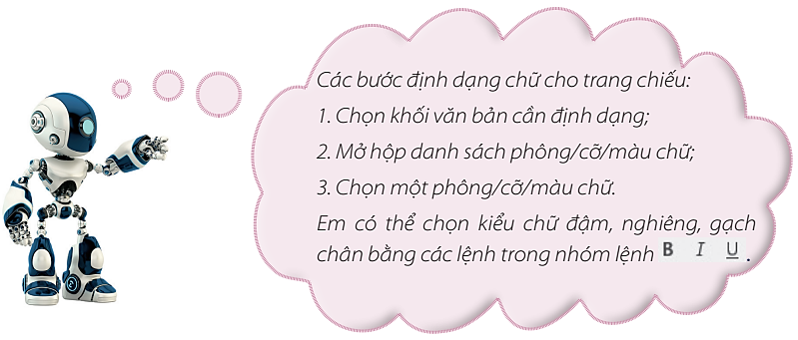

Slide 16




VẬN DỤNG
Em cùng bạn thực hiện:
a. Kích hoạt phần mềm PowerPoint, mở tệp trình chiếu CayDaTanTrao.
b. Thực hiện định dạng văn bản cho trang chiếu để được trang chiếu tương tự hình 20.4.
c. Nhấn phím F5 để trình chiếu.
d. Lưu tệp trình chiếu.
e. Thoát khỏi phần mềm PowerPoint.

Slide 17

CẢM ƠN CÁC EM!

